Slide 1

4.3 当前复现进展
核心算法的小规模验证
已完成四个核心函数的小规模功能测试，初步跑通奖励预测、策略计算、访问频率与参数更新闭环。
模块 | 验证内容 | 测试结果
价值计算 | 与手推结果比较 | [8.1817, 9.9999]，符合理论参考
软策略 | 检查输出与动作偏好 | 输出有效，偏向高价值方向
访问频率 | 检查迭代输出与收敛 | 测试版得到 [1, 0.5, 0.3333]
IRL 训练 | 检查完整计算与参数更新 | 综合测试运行 10 轮，模型参数更新
Notes:
来源：D:/CCNU/PreLearning_Plan/GeoAI-Learning/rl-geoirl/thirdparty/reproduce/G02_CMaxent_SVI_Test.py、G03_CMaxent_LCAP_Test.py、G04_CMaxent_ESFP_Test.py、CMaxent_Test.py。2026-10-12重新运行确认。
价值测试使用2状态2动作的三维转移张量，与官方主notebook二维输入有区别。访问频率测试使用列向量适配版，尚未完整验证其数学解释。G05的误差指标从0到0，不能宣称模型已经收敛。本页综合训练指CMaxent_Test.py的四状态10轮测试，确认参数更新，误差仅轻微变化。输出节选是实际终端输出的文字摘录。

Slide 2
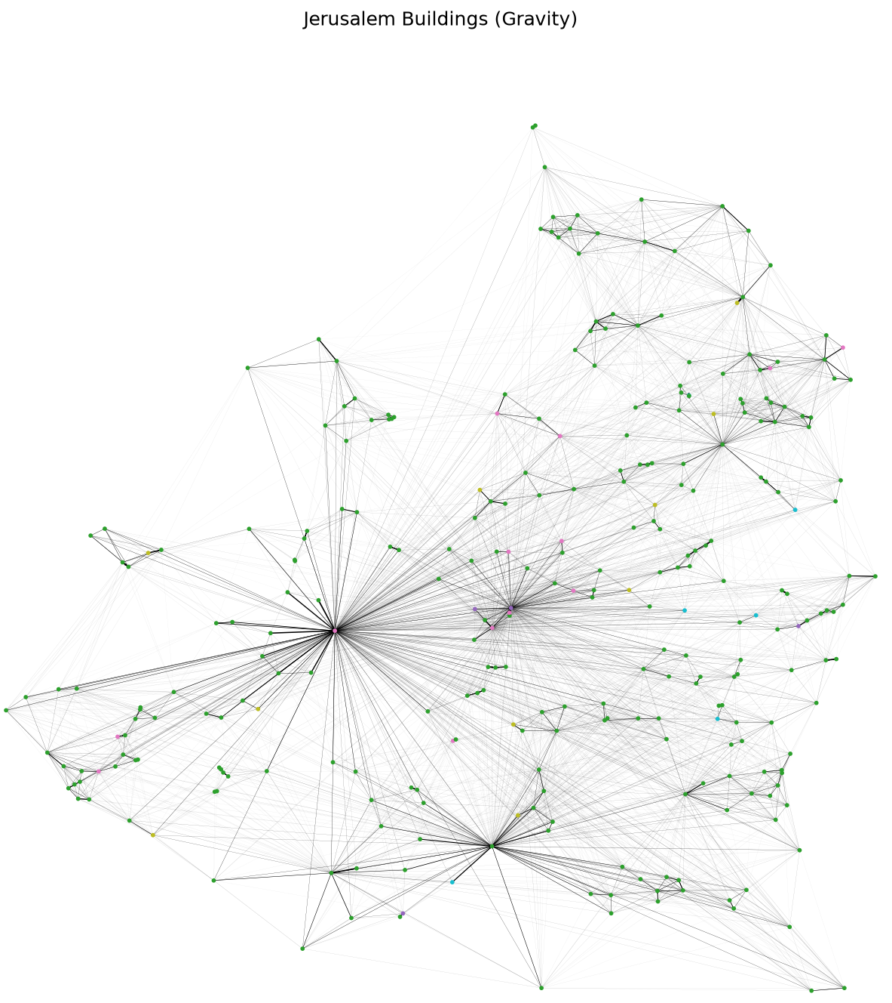
transitions.py真实建筑数据
与转移矩阵的小规模验证
4.3 当前复现进展
数据准备
读取耶路撒冷建筑数据
随机抽取 300 栋建筑
矩阵验证
构建 300 × 300 转移矩阵
重力矩阵行和为 1、对角为 0
完成连接筛选与归一化测试
当前范围
已验证建筑连接构建
但尚未完成真实数据奖励训练及轨迹生成
300 栋真实建筑的重力模型连接图
连线表示模型连接权重；随机样本尚未对齐论文的 1,014 栋研究区建筑。
Notes:
来源：D:/CCNU/PreLearning_Plan/GeoAI-Learning/rl-geoirl/thirdparty/reproduce/Transition_Test.py；图：D:/CCNU/PreLearning_Plan/GeoAI-Learning/rl-geoirl/thirdparty/reproduce/test_plots/real_connectivity_gravity.png。读取建筑CSV38991条记录，所需字段去缺失后38042条，随机抽取300栋，seed=42。simple_gravity矩阵行和为1、对角为0。get_transition density=0.3，27000个非零元素，阻尼后行和约0.4850—0.4979，因此未声称阻尼矩阵行和为1。连接图表示模型连接关系，不表示真实观测出行。随机土地利用热力图未用于本页。
视觉参考：C:/Users/huangleyuan/Desktop/黄乐源20261012 .pptx，第16页。保留青色标题风格并复用原学位帽图标，文字字体选择Microsoft YaHei。

